Slide 1

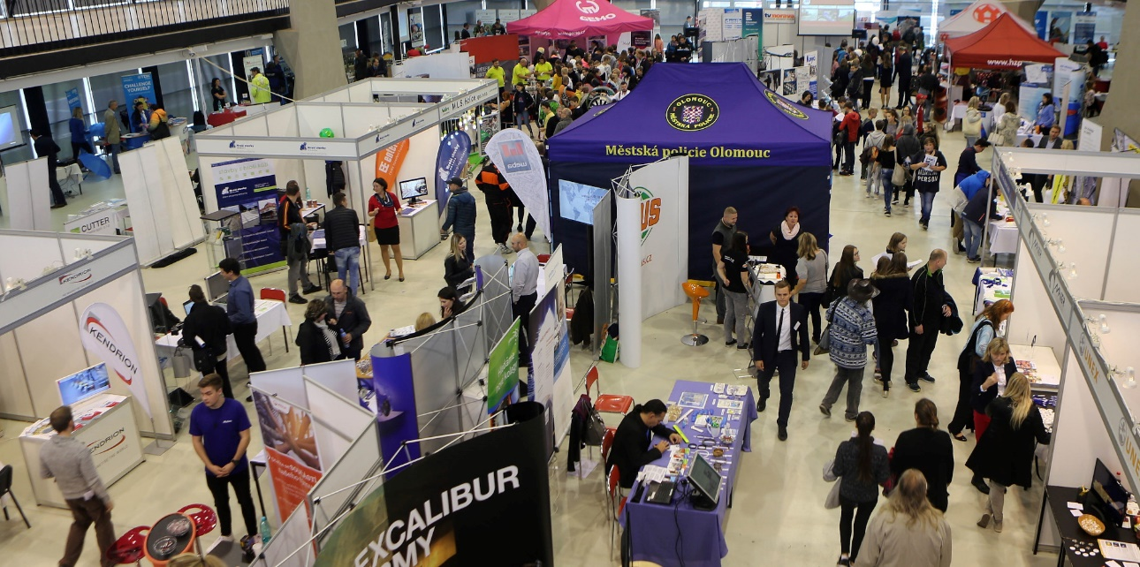
SETKÁNÍ VÝCHOVNÝCH PORADCŮ
19. 10. 2022
Prezentace středních průmyslových škol
burzy práce a vzdělání - https://burzapav.cz/ - všech 5 proběhlo
přehlídky středních škol Scholaris
další burzy středních škol
setkání výchovných poradců s pedagogy SŠ
DOD škol a individuální konzultace
prezentace středních škol na ZŠ
vstupy žáků SŠ do základních škol
přípravné kurzy z CJL a MAT, přijímačky nanečisto apod.
soutěžní přehlídky škol s firmani pro žáky základních škol atd.

Slide 2
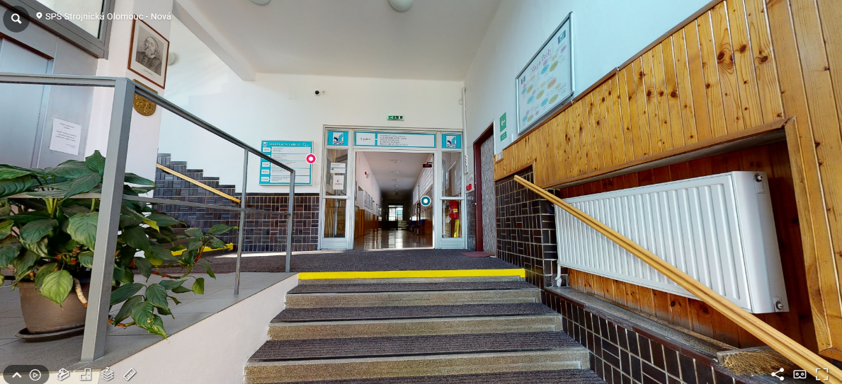
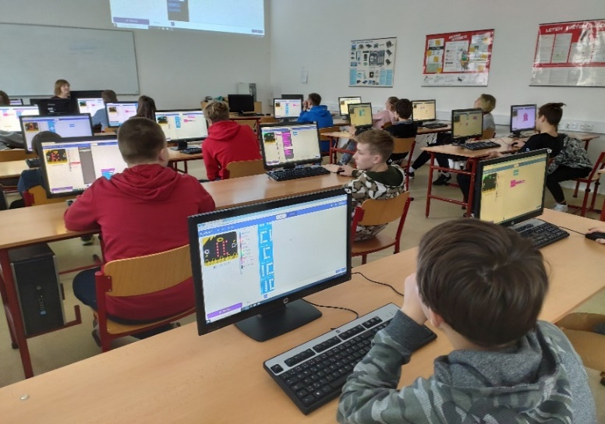
SETKÁNÍ VÝCHOVNÝCH PORADCŮ
Informace o středních průmyslových školách
www stránky škol – obory, vzdělávací programy, vybavení škol
prezentační www pro uchazeče, YouTube, Facebook, Instagram apod.
tisk – Atlas školství, tematické přílohy novin, inzeráty a články z aktivit
krátké videovstupy do středních škol
virtuální prohlídky na stránkách středních škol

Slide 3
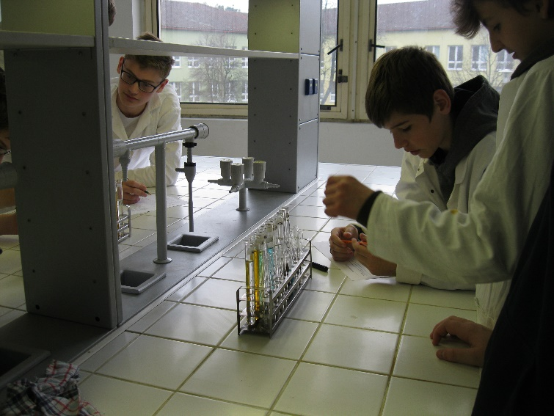
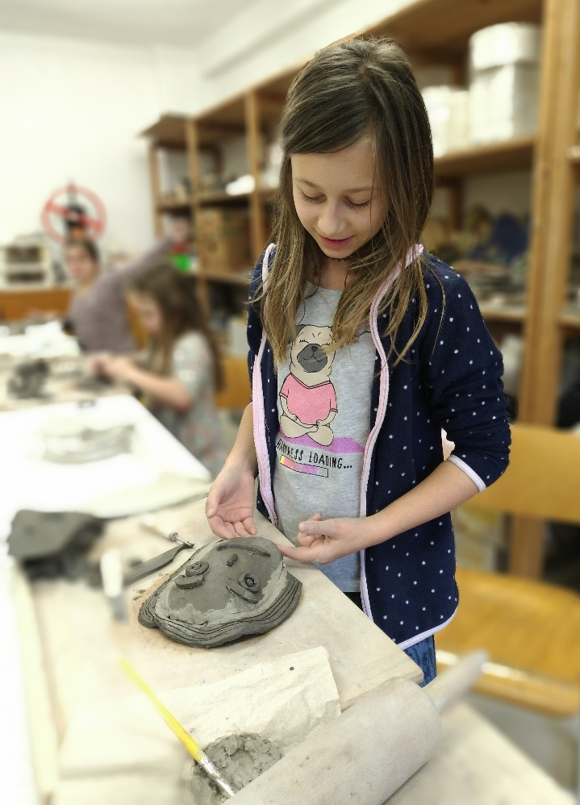
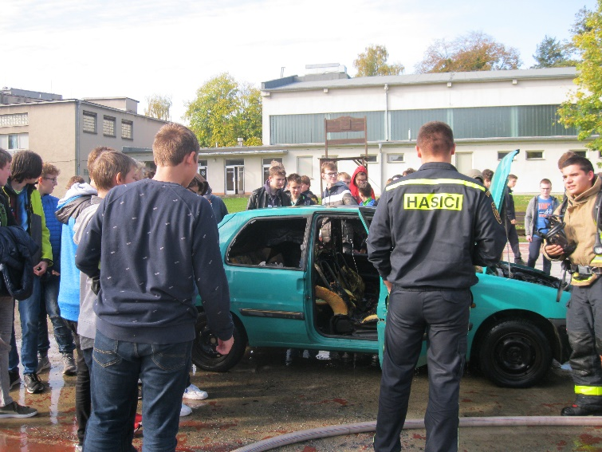
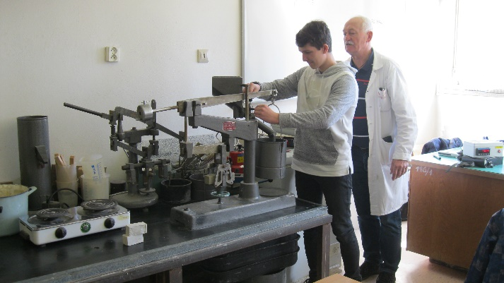
SETKÁNÍ VÝCHOVNÝCH PORADCŮ
Aktivity středních průmyslových škol
v rámci projektu IKAP II OK pro žáky ZŠ
Odborné kroužky na ZŠ
Odborné kroužky na SŠ
Workshopy na SŠ
Projektové dny na SŠ
Sdílená výuka na SŠ
Soutěže na SŠ

Slide 4
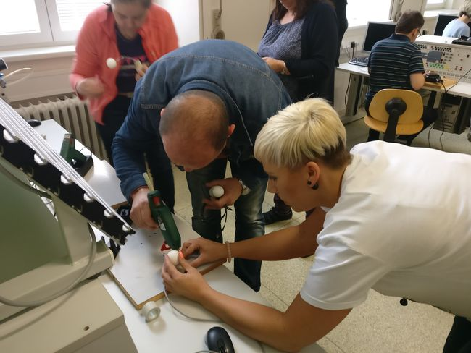
SETKÁNÍ VÝCHOVNÝCH PORADCŮ
Aktivity středních průmyslových škol
v rámci projektu IKAP II OK pro pedagogy ZŠ
Odborné semináře
Odborné webináře
Projektové dny na SŠ
Vzájemné sdílení výukových
prostor a dílen ZŠ a SŠ pro
aktivity

Slide 5

SETKÁNÍ VÝCHOVNÝCH PORADCŮ
Další informace pro žáky a rodiče
Informace k vyplňování přihlášek
- použití platného tiskopisu přihlášky
- dodržení termínů odevzdání:
s talentovými zkouškami do 30. 11. 2022 ☺
ostatní bez talentových zkoušek do 1. 3. 2023 ☺
- případné uvedení zaměření vzdělávacích programů
- nově uvádění komplementárních oborů – obou
(maturitní obor i možnost získat učební obor)

Slide 6
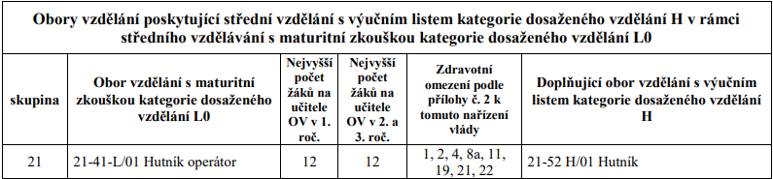
SETKÁNÍ VÝCHOVNÝCH PORADCŮ
Další informace pro žáky a rodiče
Zdravotní stav žáka – způsobilost ke vzdělávání
- apelovat na soudnost rodičů, aby žáci studium zvládli
- platí aktuální nařízení vlády č. 211/2010 Sb.
- vyplnění kolonky na přihlášce možno nahradit přílohou vyplněnou lékařem pro správný obor
- u komplementárních oborů musí žák naplnit nově způsobilost pro oba obory vzdělání současně

Slide 7
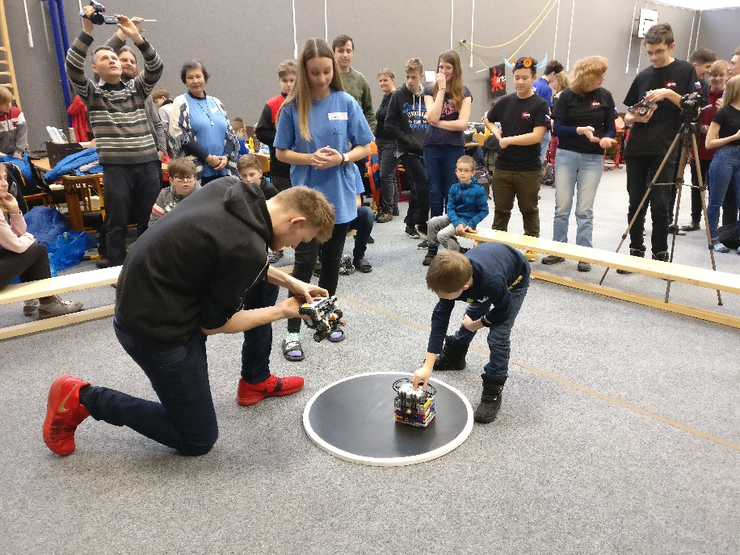
SETKÁNÍ VÝCHOVNÝCH PORADCŮ
Další informace pro žáky a rodiče
U oborů SPŠ, které nemají zvláštní požadavky na zdravotní způsobilost je zdravotní potvrzení potřebné pro odborné praxe ve firmách, které jsou povinné
Firemní motivační stipendia
- nabízí zaměstnavatelé
Prospěchová stipendia OK
- podporují polytechnické
obory vzdělání

